Slide 1
Docker构建高可用的开发环境
By：Godtoy

Slide 2
内容（主要：PPT内容,副从：说明文档内容）
构建高可用的开发环境
开发人员的软件交付方式
（下期）企业开发团队的实践工具
（下期）熟悉的devops workflow

Slide 3
工欲善其事必先利其器

Slide 4
请问你们的机器上有多少环境软件？

Slide 5
版本切换，环境变量修改
jdk1.7/php5.x/python2.x/node6.x
jdk1.8/php7.x/python.....
1
开发机器
2
软件版本共存
5
4
nginx
多版本软件共同使用一个
~/.xxx配置目录
6
3
apache
端口互斥

Slide 6
什么是高可用的开发环境？

Slide 7
1. 简单易配置 2. 环境可共享，高移植性 3. 运行环境秒切换 4. 环境配置可版本控制，回滚环境 5. 开发环境，测试环境，产品环境统一 6. 得心应手 7. 节省开发机器资源

Slide 8
高可用的开发环境能给我们带来什么？

Slide 9
专注于开发和业务代码的编写
减少生产环境的兼容性问题
节省开发计算机资源（计算资源，存储资源，网络资源）
快速的工具安装和版本切换
云开发环境模式

Slide 10
如何实现这些需求呢？

Slide 11
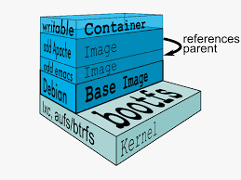
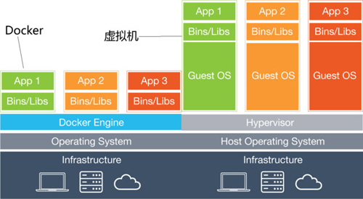
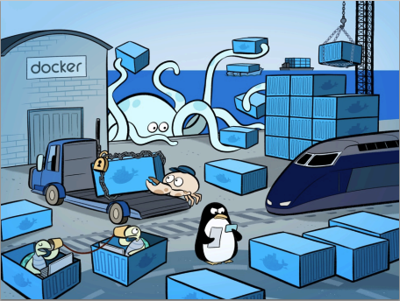
what’s the docker ?
http://www.infoq.com/cn/articles/docker-core-technology-preview

Slide 12
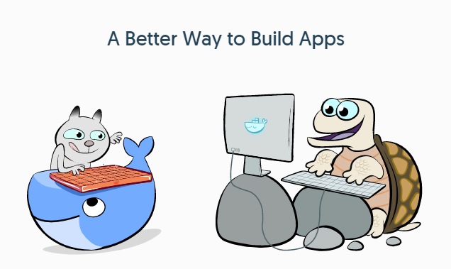

Slide 13
构建Docker环境
1
宿主机
Linux
2
Docker环境
Install docker
3
编排工具
docker-compose

Slide 14
1.vmware安装linux centos或者ubuntu，建议最新稳定版本作为宿主机
2.安装docker ce稳定版本
https://docs.docker.com/engine/installation/
3.共享开发机器磁盘文件夹到vmware虚拟机的宿主机中。
https://blog.oeynet.com/post/108.html
4. 安装编排工具 docker-compose
https://github.com/docker/compose

Slide 15
Run Run Run ,快速run一个 linux+nmp
nginx
php-fpm
v7.0
php-fpm
v5.6
mysql
redis
mongo

Slide 16
应用商店Hub & 加速器 & registry

Slide 17
构建一些常用工具 node npm bower composer go ....

Slide 18
工具使用alias的一些使用总结和注意点

Slide 19
工具整合 & 服务编排 & 提取配置文件

Slide 20
构建一个docker-compose完整的项目

Slide 21
分离compose文件

Slide 22
版本控制 & 构建工具整合

Slide 23
开发产品的交付

Slide 24
以源码包的方式进行交付
push
git
server
pull
build
run
up
上传整套系统(不包含于库依赖减小体积)
git服务器
获取分支
进行Image构建
启动构建项目的依赖
运行项目

Slide 25
以Image的方式进行交付
Image
Push
Registry
Pull
Up
以镜像的方式push到registry
镜像管理仓库
下拉镜像，直接运行

Slide 26
发布应用到云服务器 | 容器云

Slide 27
docker swarm 介绍 & 集群的概念

Slide 29
Q & A

Slide 30
下一期：利用Docker & Jenkins 实现 Devops
https://www.docker.com/use-cases/cicd

Slide 31
企业开发团队操作场景的一些手段

Slide 32
